Slide 1
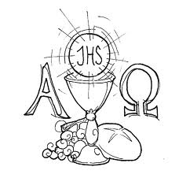
SVIATOSť EUCHARISTIE

Slide 2
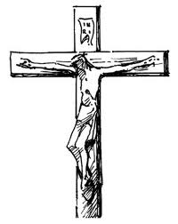
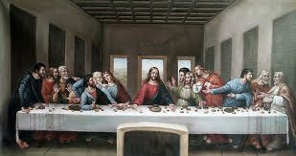
V čom spočíva sviatosť Eucharistie?
- prijatie Pána Ježiša – chlieb - víno (telo- krv)
- zjednocovanie s Ježišom
- eucharistia = z gréc. vďakyvzdanie
- obeta na kríži
- ustanovil ju Pán Ježiš pri Poslednej večeri

Slide 3
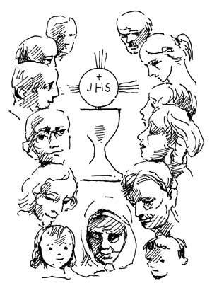
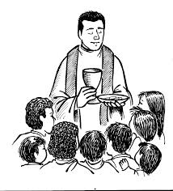
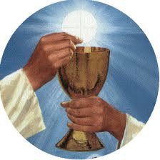
Eucharistia =
Ježiš Kristus v spôsobe chleba a vína
ako pokrm - sviatosť oltárna, sv. prijímanie
ako obeta - sv. omša a eucharistické zhromaždenie

Slide 4
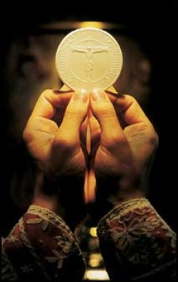
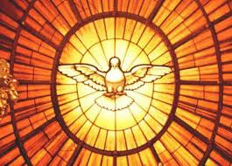
Premenenie
Uskutočňuje sa konsekráciou a slovami premenenia
Mení sa nekvasený chlieb a víno na telo a krv Krista (zmena ich podstaty)
Spôsobuje ho Duch Svätý

Slide 5
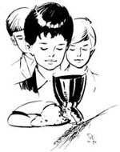
Prijímanie
Sväté prijímanie sa podáva vkladaním do úst (resp. do rúk)
víno prijíma kňaz prípadne veriaci pri mimoriadnej príležitosti (svadba a pod.)
Eucharistiu má človek prijať aspoň 1x do roka

Slide 6
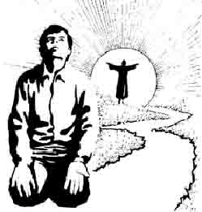
Kto môže prijať eucharistiu?
Podmienkou k tomu, aby človek mohol prijať eucharistiu (sväté prijímanie):
milosť posväcujúca v duši /teda musí jej predchádzať sviatosť pokánia - svätá spoveď, človek musí svoje hriechy oľutovať/

Slide 7
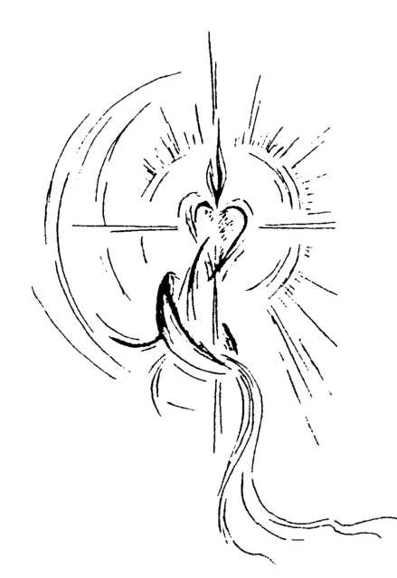
Čo hovorí katechizmus?
1407 Eucharistia je srdcom a vrcholom života Cirkvi, lebo v nej Kristus pridružuje svoju Cirkev a všetkých jej členov k svojej obete chvály a vzdávania vďaky, ktorú raz navždy priniesol na kríži svojmu Otcovi. Prostredníctvom tejto obety vylieva milosti spásy na svoje telo, ktorým je Cirkev.
1409 Eucharistia je pamiatka Kristovej Veľkej noci, čiže diela spásy uskutočneného Kristovým životom, smrťou a zmŕtvychvstaním, diela, ktoré sa sprítomňuje liturgickým slávením
1410 Sám Kristus, večný Veľkňaz Novej zmluvy, prostredníctvom služby kňazov prináša eucharistickú obetu. A ten istý Kristus skutočne prítomný pod spôsobmi chleba a vína je aj obeťou eucharistickej obety.

Slide 8
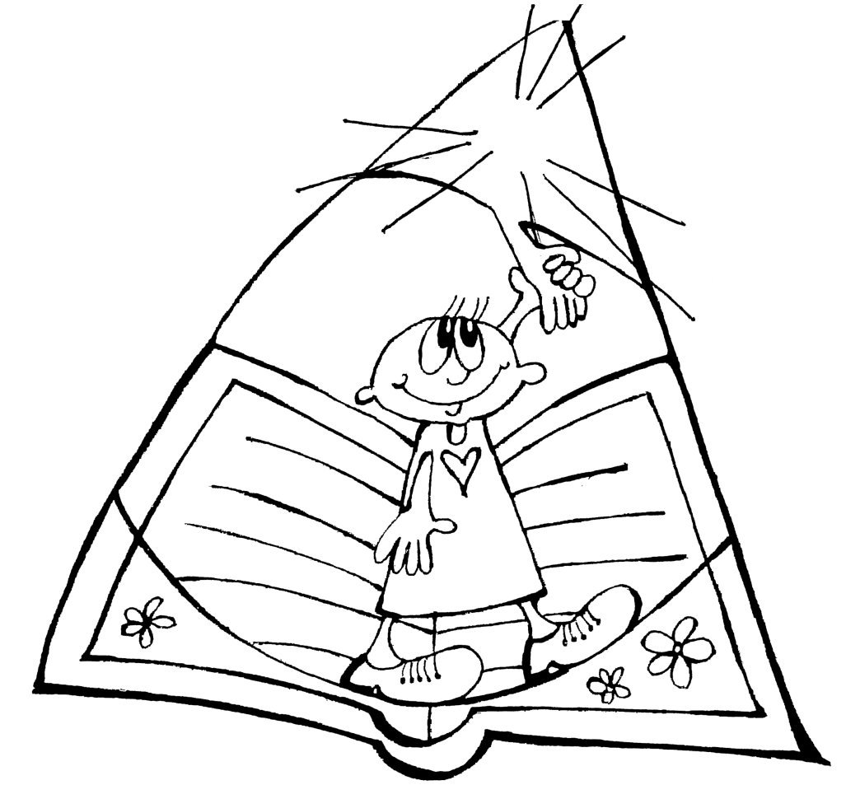
Čo hovorí Sv. Písmo?
Ježiš hovorí: „Ja som živý chlieb, ktorý zostúpil z neba. Kto bude jesť z tohto chleba, bude žiť naveky… Kto je moje telo a pije moju krv, má večný život…, ostáva vo mne a ja v ňom“
Ježiš povedal pri Poslednej večeri: „Toto je moje telo, ktoré sa obetuje za vás… Toto je kalich mojej krvi.“

Slide 9
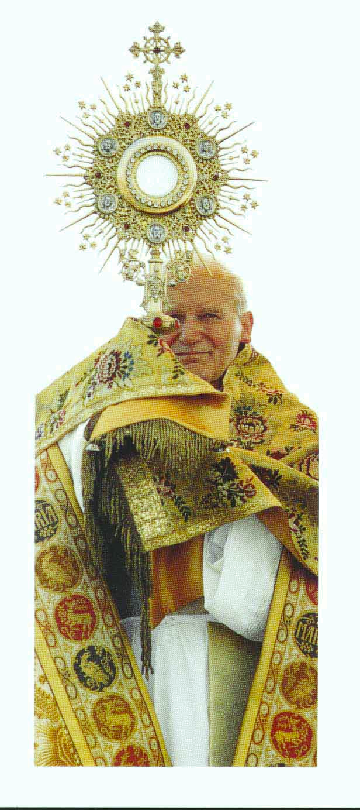
Čo hovoria cirkevné ustanovizne?
Sv. prijímanie Kristovho tela a krvi prehlbuje zjednotenie prijímajúceho s Pánom, odpúšťa mu všedné hriechy a chráni ho pred ťažkými hriechmi.
Keďže v Oltárnej sviatosti je prítomný sám Kristus, treba ho uctievať v adorácií. Návšteva Najsvätejšej sviatosti je „dôkazom vďačnosti, znakom lásky a povinnosťou náležitej adorácie voči Kristovi Pánovi“.

Slide 10
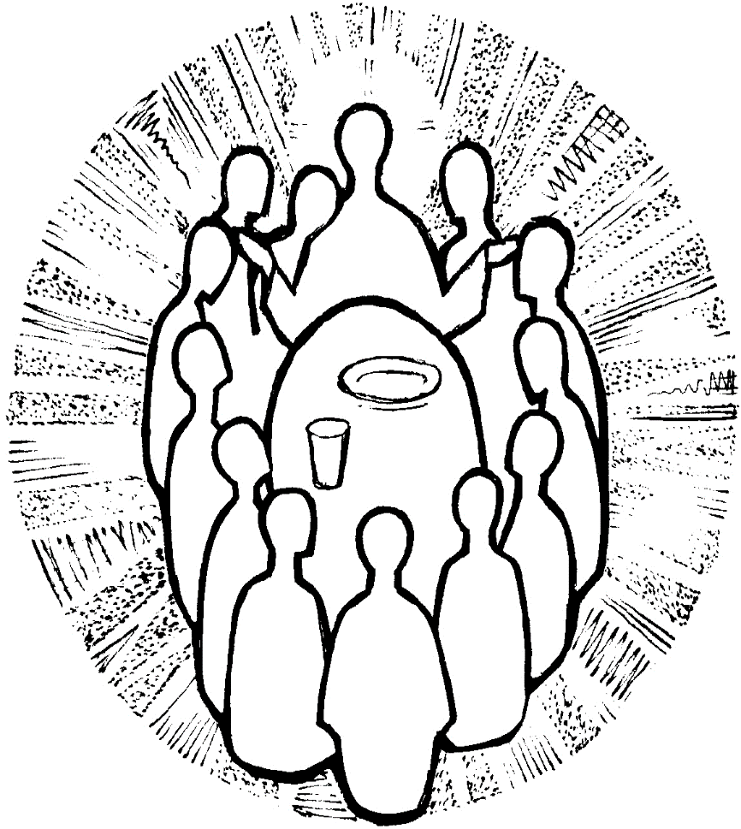
Účinky prijímania sviatosti Eucharistie
Zjednotenie s Kristom
Rozmnoženie milostí
Sväté prijímanie nás chráni pred smrteľnými hriechmi
Odpustenie všedných hriechov
Spoločenstvo s bratmi a sestrami - pokoj medzi ľuďmi - zjednocovanie Cirkvi
Kristus povedal: "Kto je moje telo a pije moju krv, bude mať večný život."

Slide 11
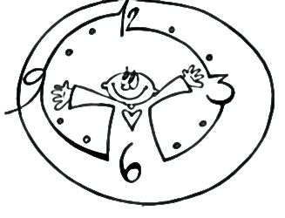
ĎAKUJEM ZA POZORNOSŤ... ☺

